Slide 1
Struktura přednášky
Paměť
Emoce

Slide 2
LIDSKÁ PAMĚŤ
Mnestické funkce

Slide 3
PAMĚŤ
Definice: Schopnost vštípit, uchovat, vybavit, rozpoznat, event. zapomenout informace
Nejednotný proces – několik druhů dělení:
  Dle smyslových analyzátorů (zraková, sluchová, hmatová, chuťová, čichová…)
  Dle časového trvání (krátkodobá, střednědobá, dlouhodobá)
  Dělení podle klíčové anatomické struktury a typu materiálu (Tulving):
    Paměť deklarativní a procedurální
    Deklarativní paměť epizodická a sémantická
Notes:
Do sedmdesátých let byla paměť chápána jako jednotná funkce – na NCHK rychlé vyšetření paměti – co jste měla k obědu.
Dělení epizodické a sémantické je dělení Tulvingovo.
Je přirozené, že paměť je součástí takhle starých částí mozku. Bez paměti, by se zvířata nemohla učit ze zkušenosti a adaptovat.
Encoding is the process of entering information to
the brain and its transfer into short-term memory. Consolidation
is the transfer of short-term memory to long-term
memory stores. Retrieval is the conscious recall and use of
stored information.

Slide 4
KLASIFIKACE PAMĚTI podle zapamatovaného materiálu
Deklarativní (explicitní, přímá)
  Sémantická – fakta, pojmy a významy
  Epizodická – události a kontexty
Procedurální (nedeklarativní, implicitní, nepřímá)
  Motorické dovednosti
  Klasické podmiňování
  Priming – klíče a nápovědy
  A další
Notes:
Epizodická paměť zabezpečuje zapamatování konkrétních událostí, majících svůj časový, prostorový a pocitový kontex (např. vzpomínka na hezký zážitek při oslavě narozenin).
Sémantická paměť se týká našich vědomostí o světě a schopnosti jejich explicitního vybavení).
Priming – je schopnost určit položku nebo vytvořit odpověď, jako důsledek předchozího specifického setkání s ní….

Slide 5
Paměť | Deklarativní | Nedeklarativní
Synonyma | Explicitní | Implicitní, procedurální, motorická, reflexní
Otázka | Vědět, že; vědět, kdo, co | Vědět, jak
Druh | Sémantická – uchovává znalosti a fakta, encyklopedický slovník s výklady Epizodická – autobiografická, příhody a děje | Uchovává motorické dovednosti (jízda na kole, lyžování, řeč, písmo), podmíněné reflexy, emoční paměť, učení návykům, priming, podmíněné chuťové averze, habituace, senzitizace
 | Je možno si ji vědomě vybavit | Nedostupná vědomému vybavení
 | Může být vytvořena jednorázově – vytváření nevyžaduje opakování | Vytváří se opakovaným učením
 | Informace může být i v abstraktní podobě | Uložená informace je vždy konkrétní
 | Fylogeneticky mladá | Fylogeneticky stará
 | V ontogenezi se objevuje pozdě (v druhém roce života) | V ontogenezi se objevuje časně někdy i před narozením
Role hipokampu | Závislá na roli hipokampu | Na hipokampu nezávislá, význam BG, mozečku a neokortexu
Klinické příklady poruchy | Korsakovův sy, pacient MH, RB, Alzheimerova choroba, tranzitorní globální amnézie, parciální epileptické záchvaty, otřes mozku | Parkinsonova choroba, Huntingtonova choroba, pacienti s afázií, apraxií

Slide 6
KLASIFIKACE PAMĚTI
modulus | funkce | struktura
pracovní paměť | paměť pro krátké mentální operace | prefrontální kůra
deklarativní paměť (sémantická a epizodická) | vědomá paměť pro fakta a události | mediální část spánkových laloků (hipokampus), diencefalon, nekortex
procedurální paměť (motorické dovednosti) | učení novým motorickým dovednostem | striatum
klasické podmiňování | vztah mezi smyslovými podněty a hybnou či emoční odpovědí | mozeček, amygdala
Notes:
Prefrontální kůra se podílí na kódování a vybavování paměti. Temporální a parietální se podílí na ukládání sémantických kategorií, senzoricky spec. Informací…..

Slide 7
SYSTÉMY PAMĚTI
Hippokampální systém
  deklarativní paměť
Striatální systém
  získávání návyků
Amygdalární systém
  emoční paměť
Cerebelární systém
  klasické podmiňování
Cerebrální systém
  Participuje na všech

Slide 8
PRACOVNÍ PAMĚŤ working memory
Registr psychické práce. Slouží k uchování informací (čísla, slova, jména) pro velmi krátký časový úsek (2-3s). Udržuje informaci on line k okamžitému použití a manipulaci.
Omezená kapacitou uchování
Klasická teorie pracovní paměti – Baddeley, 1996
  Centrální exekutiva – řídí pozornost, koordinuje výkon většího počtu úloh současně, volí strategie postupu, tlumí rušivé informace, propojuje oba systémy s dlouhodobou pamětí
  Fonologická smyčka
  Vizoprostorový náčrtník
Anatomické koreláty: prefrontální kůra (přední a dorzolaterální) a korové oblasti podle typu senzorické zátěže pracovní paměti
Notes:
Klasická teorie říká, že PP má tři složky:
Slouží k řešení aktuální úlohy nebo situace. Příkladem může být schopnost udržet mezisoučet při složitějším výpočtu. Schopnost na krátko zapamatovat telefonní nebo bankovní číslo při vytáčení nebo zápisu. Překreslování, malování podle modelu – překreslí část, uvolní pro další informaci
Vztah ke krátkodobá paměti (short term memory) popisují různé teorie různě, ale všeobecně jsou pokládány za různé koncepce, neboť krátkodobá paměť nutně neobsahuje prvek manipulace s informací..
Short-term memory allows recall for a period of several seconds to a minute without rehearsal. Its capacity is also very limited: George A. Miller (1956), when working at Bell Laboratories, conducted experiments showing that the store of short-term memory was 7±2 items (the title of his famous paper, "The magical number 7±2"). Modern estimates of the capacity of short-term memory are lower, typically on the order of 4–5 items,^{[1]} however, memory capacity can be increased through a process called chunking.^{[2]}
Vyšší nároky na pracovní paměť příčině souvisí s větším rozsahem aktivace kůry….
Nehlasným opakováním je možné informaci udržovat déle než 2-3s, po kterých mizí – popř. znovu a znovu představovat….
Rozlišování tváří (ventrální proud – Parvo systém), rozlišování polohy dorzální proud (Magno systém)

Slide 9
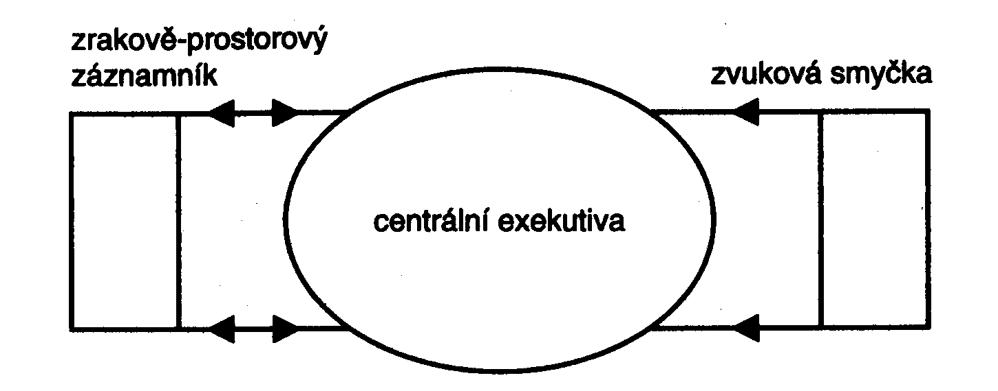
Baddeleyův model „centrální exekutivy“ (pracovní paměti)
Notes:
Pozornostní systém – centrální exekutiva – kontroluje a koordinuje množství vedlejších podřízených systémů. Artikulační (fonologická) smyčka manipuluje s řečovou informací a zrakově-prostorová záznamník (náčrtník) se soustřeďuje na činnost se zrakovými obrazy a představami.

Slide 10
Deklarativní paměť - epizodická
Klíčovými strukturami jsou hipokampus, přilehlá temporální kůra a prefrontální kůra.
Hipokampus
  Uložen v mediální části temporálního laloku. Součástí limbického systému.
  Párová struktura (sin. – verbální, autobiografická; dx. – prostorová)
  Hraje důležitou roli ve fixaci paměťových stop, přenosu
  vzpomínek z krátkodobé do dlouhodobé paměti a v
  prostorové navigaci
Prefrontální kůra
  Aktivuje se během kódování a vybavování z paměti
Přilehlá temporální kůra
  Dlouhodobá paměť
Notes:
Pravostranná PFC se aktivuje během vybavování z epizodické paměti.
Vše je poměrně složitější, a různé oblasti se aktivují při různých obsazích paměti…..
Levý hipokampus verbální paměť, pravý hipokampus prostorová paměť. Levý hipokampus je také velmi důležitý pro autobiografickou paměť.
The hippocampus is a major component of the brains of humans and other mammals. It belongs to the limbic system and plays important roles in the consolidation of information from short-term memory to long-term memory and spatial navigation. Like the cerebral cortex, with which it is closely associated, it is a paired structure, with mirror-image halves in the left and right sides of the brain. In humans and other primates, the hippocampus is located inside the medial temporal lobe, beneath the cortical surface. It contains two main interlocking parts: Ammon's horn and the dentate gyrus.
U retrográdní amnézie bývají zachovány časově více vzdálené vzpomínky

Slide 11
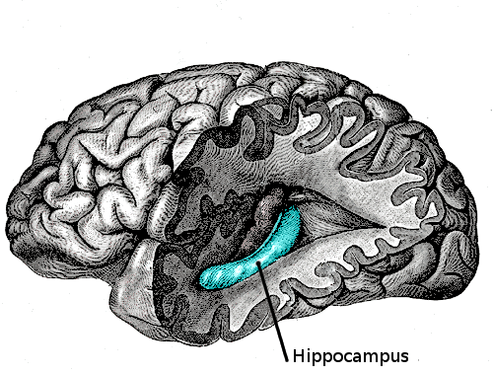
Hipokampus
Notes:
lat. hippocampus - mořský koník

Slide 12
Deklarativní paměť - sémantická
Menší role hipokampu
Paměťové stopy anatomicky distribuovány v různých částech kůry (ventrální a laterální temporální kůra aj.) podle kategorie (tváře, nástroje, barvy atp.) a modality (zrak, sluch atp.)
Prefrontální kůra se rovněž účastní procesů kódování a vybavování
Mezi sémantickou a epizodickou pamětí může fungovat princip dvojí disociace
Notes:
Anatomické struktury podílející se na sémantické paměti jsou méně známy.
Je známo, že při vybavování méně osobních vzpomínek sémantické paměti je aktivita hipokampu nižší….
Dvojí disociace – Korsakoova psychóza, hipokampálrní syndromy u dětí na jedné straně – sémantická demence a lokální léze kůry u poruch sémantické paměti na straně druhé…..

Slide 13
Organické amnestické syndromy
Amnézie: porucha deklarativní paměti – epizodické a/či sémantické
Retrográdní amnézie, anterográdní amnézie
Amnézie vzniká při poruchách různých částí mozku:
  Hipokampální amnézie
  Diencefalická amnézie (talamus, hypotalamus – corpora mamillare)
  Ložisková poškození bílé hmoty (např. fornixu) aj.
a z různých příčin (tumory, infarkty, traumata, infekce, epilepsie, hydrocefalus…)
Amnestičtí pacienti jsou zpravidla schopni implicitních forem učení: osvojit si nové dovednosti, vyhýbat se podnětům spojeným s averzivní zkušeností, zlepšovat se ve výkonech primingu….
Notes:
Ribotovo pravidlo – recentní paměťová stopa se snadněji ztrácí než stopa trvale fixovaná.
Retrográdní amnézie se týká událostí před dobou vzniku amnézie
Anterográdní amnézie se týká událostí po době vzniku amnézie.
Postižení s rozsáhlejším poškozením (i dalších částí spánkového laloku) postihla amnézie stejného druhu, ale těžšího stupně…..
U retrográdní amnézie bývají zachovány časově více vzdálené vzpomínky
U retrográdní amnézie bývají zachovány časově více vzdálené vzpomínky
Levý hipokampus verbální paměť, pravý hipokampus prostorová paměť. Levý hipokampus je také velmi důležitý pro autobiografickou paměť.
The mammillary bodies (mamillary bodies) are a pair of small round bodies, located on the undersurface of the brain, that, as part of the diencephalon form part of the limbic system. They are located at the ends of the anterior arches of the fornix. They consist of two groups of nuclei, the medial mammillary nuclei and the lateral mammillary nuclei.^{[1]}
Neuroanatomists have often categorized the mammillary bodies as part of the hypothalamus.
^{Fornix} – svazek vláken, který propojuje hipokampus s hypotoalamem
Při poškození bazálního telencefalonu aj…….

Slide 14
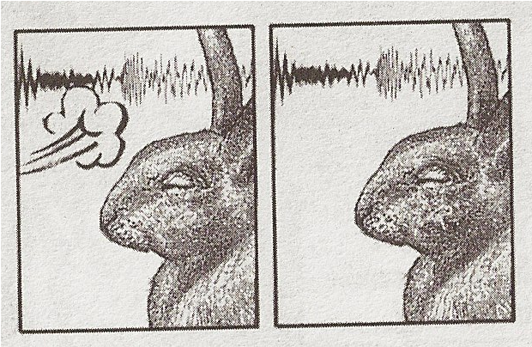
Klasické podmiňování – motorická odpověď
Klíčovou strukturou je mozeček
Thompson (1986): podmiňování mrkacího reflexu u králíků
Dvojí disociace:
  Amnestičtí pacienti popírají epizody podmiňování, ale podmíněnou reakci mají zachovány
  Pacienti s lézi cerebella mají vzpomínky na epizody podmiňování, ale podmíněná reakce se u nich nerozvine
Notes:
To samé platí pro emoční paměť – viz případ amnestické pacienty, kterou doktor při podávání ruky píchnul špendlíkem…..
- Dvojí disociace – králící, kterým byly přeťaty svazky vedoucí k mozečku, tak nerozvinuly podmíněnou reakci.
Zodpovědné
za některé aspekty motorického učení – společně s bazálními ganglii (striatem)
Adaptace senzorické informace do motorického řízení
Některé druhy nemotorického učení
Klasické podmiňování

Slide 15
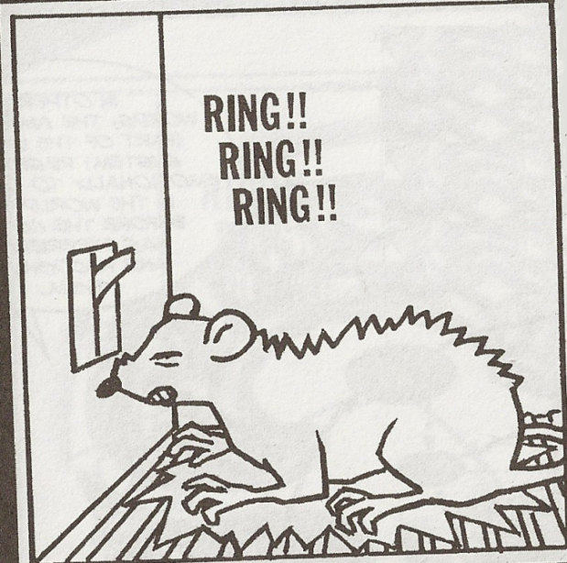
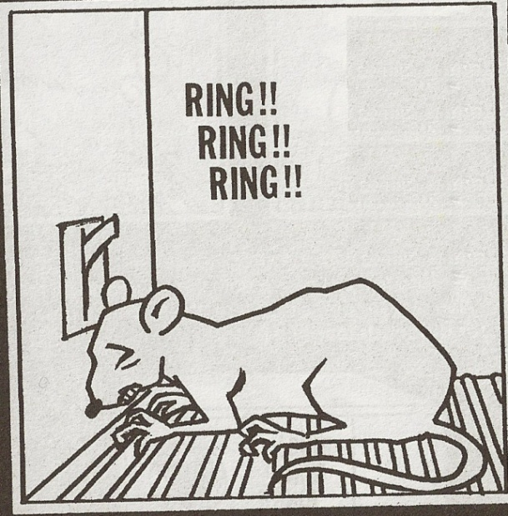
Klasické podmiňování – emoční odpověď
Klíčovou strukturou podmiňování strachu je amygdala
Amygdala se dále podílí na emoční paměti, ovlivňuje procesy tvorby a upevňování (konsolidace) paměťových stop.
Notes:
Leží v blízkosti hipokampální formace (hipokampus + přilehlé struktury) v mediální části temporálního laloku a její struktura je složitá a složena ze skupiny podjader….
Amygdala je struktura zodpovědná za podmiňování strachu
1.obrázek – před tréninkem zvuk u krysy vyvolá orientační odpověď
2.obrázek – trénink – zvuk je spojen s elektrickým šokem do podložky
3.obrázek – po tréninku – krysa při zvuku „zmrzne“ (freeze) – napodmiňovaný strach
Podobně James Watson a malý Albert – napodmiňovaný strach z myší
Psychoterapie: Spoustu věcí si nepamatujeme, ale náš mozek ano, podle principu „vyhni se tomu, co tě ohrozilo“ – princip, který řídí amygdala, tak může velmi komplikovat náš osobní a pracovní život. S implicitním učením pracuje psychodynamické psychoterapie – propojení současného chování s minulou zkušeností. KBT – desenzitivace podmíněných strachů.
Na formování naučeného strachu se podílí amygdala, hipokampus, prefrontální kůra, jádra retikulární formace. Na odnaučování naučeného strachu se musí podílet prefrontální kůra.
Umožňuje nám anticipovat nebezpečí, vyhnout se potenciálně nebezpečným a škodlivým podnětům……
Dvojí disociace – Clépardeův pokus ze začátku 20. století : amnestická pacientka s anterográdní amnézií, která při každé návštěvě doktora říkala, že jej vidí poprvé. Když ji doktor jednou při podávání ruky píchnul špendlíkem. Příště mu odmítla podat ruku, ačkoliv si na epizodu podmiňování nevzpomínala…..
Emočně výrazné události si pamatujeme lépe….. Sama amygdala není místem, kde by byly dlouhodobé explicitní vzpomínky uchovány, ale má vliv na jejich ukládání v jiných mozkových strukturách – hipokampu striatu, neokortexu….

Slide 16
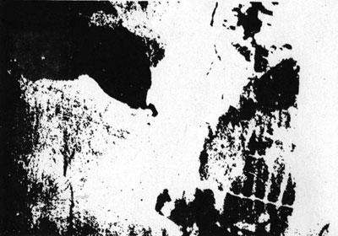
Dvojí disociace

Slide 17
Molekulární podklad paměti
Podkladem dočasných forem paměti jsou patrně stimuly kroužící v neuronálních svazcích a funkční změny na synapsích (synaptická plasticita, synaptická facilitace)
Podkladem dlouhodobých forem paměti jsou strukturální změny na synapsích (neuroplasticita – změna a zvýšení počtu spojů, změny tvaru dendritických trnů, zesílení synaptických spojení – synaptická potenciace LTP – long term potentiation) a genomové změny (rekombinace DNA)
Notes:
Synaptická plasticita – facilitace – zvýšení množství uvolňovaného neurotransmiteru v průběhu opakované stimulace synapse
DNA Recombination as a Possible Mechanism in Declarative Memory: A Hypothesis
Sandra Pen˜ a de Ortiz1 and Yuri I. Arshavsky2*
LTP je teorie ze šedesátých let 66

Slide 18
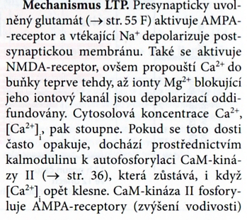
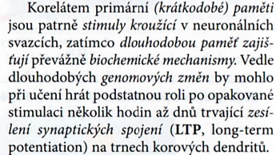

Mechanismus LTP
Notes:
molekulární proces, který posiluje skupinu synapsí, které jsou opakovaně používány,
In neuroscience, long-term potentiation (LTP) is a long-lasting enhancement in signal transmission between two neurons that results from stimulating them synchronously.^{[2]} It is one of several phenomena underlying synaptic plasticity, the ability of chemical synapses to change their strength. As memories are thought to be encoded by modification of synaptic strength,^{[3]} LTP is widely considered one of the major cellular mechanisms that underlies learning and memory.^{[2][3]}
LTP was discovered in the rabbit hippocampus by Terje Lømo in 1966 and has remained a popular subject of research since. Many modern LTP studies seek to better understand its basic biology, while others aim to draw a causal link between LTP and behavioral learning. Still others try to develop methods, pharmacologic or otherwise, of enhancing LTP to improve learning and memory. LTP is also a subject of clinical research, for example, in the areas of Alzheimer's disease and addiction medicine.

Slide 19
VYŠETŘENÍ PAMĚTI
Pokles paměťových funkcí je jeden z nejčastějších důvodů pro neuropsychologické vyšetření
  Špatný výsledek v testech paměti může být způsoben také narušením jiných možných funkcí
  Výsledky testů paměti musí být integrovány a interpretovány ve shodě se zbytkem vyšetření (emotivita, pozornost, exekutivní funkce…)
Mimopaměťové procesy:
  Pozornost, koncentrace
  Rychlost informačního zpracování
  Organizace paměťového materiálu (exekutivní funkce) a paměťové strategie
  Motivace
Notes:
Nejprve vyšetření pozornosti – zásadní vliv na fungování paměti. Paměťové strategie závislé na inteligenci, zkušenosti, sociální a kulturní zkušenosti…..
Hipokampální struktury narušuje dlouhodobě vysoká hladina kortizolu – glutokortikoudu (deprese, PTSD, Cushingův syndrom…)

Slide 20
VYŠETŘENÍ PAMĚTI
Kompletní vyšetření paměti by mělo zahrnovat:
  Orientaci časem, místem a osobou
  Sémantickou paměť (vybavení, znovupoznání (rekognice), schopnost učení)
    Auditivní paměť (příběh, seznam slov, slovní dvojice)
    Vizuální a vizuoprostorovou paměť
    Dlouhodobou paměť – zásoba informací
    Schopnost pojmenovávání (nómie)
    Sémantická verbální fluence
  Osobní autobiografickou paměť

Slide 21
TESTY PAMĚTI
Izolované testy paměti
  Rey-Osterriethova figura
  Paměťový test učení
  Bentonův vizuálně retenční test
  Sémantická verbální fluence
  Subtesty WAIS-III – slovník, číselné řady, kódování symbolů
Testové baterie
  WMS III.
Notes:
Slovník – testování sémantické paměti – definice slov…….

Slide 22
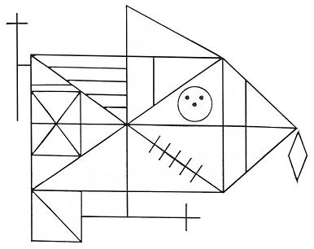
Rey-Osterriethova figura
Notes:
Zkusit s dvěma pastelkami……

Slide 23
Psychogenní amnézie
Disociativní amnézie (F44.0) – týká se zpravidla traumatických, stersujících nebo konfliktních obsahů
Disociativní fuga (F44.1) – částečná nebo úplná amnézie na epizodu náhlého a nečekaného vycestování často se změnou identity
Mnohočetná porucha osobnosti neboli disociativní porucha identity (F44.81) – během epizod, na které je amnézie, se osoba chová a vystupuje jako někdo jiný
Notes:
Psychogenní amnézie bývá poměrně častá, ale není to důvod, pro který osoba vyhledává psychoterapeutickou péči. Většinou si nebývá své amnézie vědoma a dá se říci, že má amnézii na svou amnézii. Přicházejí s jinou symptomatikou – absusu, psychosomatika, deprese apod.
Osobnosti – starší, mladší, opačného pohlaví, berou drogy, tyranizující, ochranitelské, dětské osobnosti. Oxnam – Roztříštěná mysl. Jedinec si zpravidla neuvědomuje, že má různé osobnosti.
Podkladem disociace.

Slide 24
Teorie psychogenní amnézie
Motivované zapomínání
  Potlačení (represe)
  Autosugesce
  Snaha udržet kladnou citovou vazbu (attechment) k agresorovi-pečovateli
Teorie ztráty vodítek
Na funkčním stavu závislé učení (state dependent learning) (Brown, 1984).
Notes:
Zapomínání může být motivované – osoba si jednoduše nechce pamatovat traumatický nebo konfliktní obsah a odsouvá jej mimo oblast vědomí, jako je tomu v případě psychoanalytické koncepce represe Potlačování traumatického obsahu by odpovídalo spíše rané koncepci represe, vytěsnění intrapsychického konfliktu spíše pozdějšímu Freudově pojetí.
Etiologickou roli autohypnózy rozpracoval Eugen Bliss (1984). K formování osobností dochází v průběhu týrání anebo zneužívání vlivem autohypnotických sugescí typu: „Toto nejsem já, toto není můj rodič, toto se neděje mně.“
Pokud je agresorem rodič, dítě se k němu přesto musí poutat, aby přežilo. Ačkoliv může rodič dítěti velmi ubližovat, dítě má (jako všichni savci) geneticky zakódováno, že úplné odpoutání se od rodiče by znamenalo ještě větší hrozbu pro jeho přežití. Dítě disociuje epizody zneužívání a týrání, aby si udrželo obraz dobrého rodiče, ke kterému je bezpečné se poutat. Produktem tohoto geneticky podmíněného systému je často samostatná (tzv. hostitelská) osobnost, která si idealizuje své rodiče a je amnestická na většinu, ne-li na celé zneužívání anebo týrání.
V rámci teorie ztráty vodítek trauma není vědomí přístupné, neboť není vztaženo k dalším informacím v paměti. Traumatická událost není v době traumatu dítětem chápána a není proto dána do souvislostí s dalšími prožitými událostmi. Dítě může být navíc podporováno nebo nuceno pachatelem a dalšími osobami o traumatu nemluvit, čímž k němu rovněž ztrácí vodítko. Na traumatické vzpomínky si následně v dospělosti nelze vzpomenout také proto, neboť jsou v rozporu s aktuálním sebe-obrazem. Informace konzistentní s naším sebe-obrazem si vybavujeme lépe, než informace, které jsou s ním v konfliktu.

Slide 25
Emoce

Slide 26
Emoce
Definice: „složitý pocitový stav, jehož psychická, somatická i behaviorální součást má vztah k afektu a náladě“
Senzorickým systémem získáváme informace o světě. Díky motorickému systému ve světě můžeme jednat. Díky limbickému systému se ve světě můžeme angažovat.
Složky emocí:
  fyziologická komponenta
  motorická komponenta (mimika, posturika, prozódie)
  kognitivní procesy (subjektivní pocity)
Notes:
Mít vztah, vázat se……
Z OP -definovat emoce není jednoduché. Senzorickým systémem získáváme informace o světě. Díky motorickému systému ve světě můžeme jednat. Díky limbickému systému se ve světě můžeme angažovat (engaged) – mít k němu vztah.
Fyziologická komponenta (tvořená aktivitou centrálního a autonomního systému, jehož výsledkem jsou změny neurohormonální a viscerální činnosti (změny tepové frekvence, krevního tlaku, distribuce krevního průtoku, pocení, trávicí změny, vylučování různých hormonů).

Slide 27
TEORIE EMOCÍ - historie
James – Langova teorie emocí viscerální zpětné vazby (1880)
Schacter-Singerova kognitivně-budící atribuční teorie emocí (1962)
  Kognitivní atribuce difúzního fyziologického vzrušení
Cannon – Bardova centrální teorie emocí (1927)
  Talamická teorie emocí
Papezova-McLeanova teorie emocí (1937, 1950)
  Projev činnosti limbického systému
Notes:
Emoce jsou méně zastoupenou oblastí v neuropsychologickcých textech, neboť nebývají zařazovány k vyšším kortikálním funkcím. „Kortiklaita“ jim byla neprávem upírána až donedávna. Emoce jako fylogeneticky stará mozková funkce, jsou vázány spíše na podkorové mozkové oblasti, jež jsou nps vyšetření málo dostupné.
Zpětnovazebné teorie emocí:
Emoční prožívání vyžaduje aferentní vstup do mozku, přičemž tato aferentní aktivita je navozena eferentně, Zpětná vazba tohoto eferentního projevu je zčásti také odpovědná za emoční prožitek. Patří sem hypotéza obličejové zpětné vazby (neřešitelné problémy: Lidé s obrnou obličeje zažívají emoce velmi silně).
James-langeho teorie – emoce provokující podněty navozují viscerální změny a jejich vnímání má za následek emoční prožitek.
Kritika
roměny činnosti různých vnitřních orgánů jsou navíc při odlišných emočních stavech stejné…
farmakologická viscerální stimulace epinefrinem nemá za následek emoci (pokud nebyla doprovázena kognitivním podnětem – viz Schacter-Singer)
odpojení vnitřností od mozku při poranění krční míchy nemá za následek
Proměnny činnosti vnitřních orgánů jsou příliš pomalé
Talamická teorie emocí
Aferentní podněty vstupující do mozku jsou přenášeny talamem, ten aktivuje hypotalamus a skrze něj je ovlivněn endokrinní a autonomní nervový systém, který způsobý změny viscerální.Mozkovou kůru však zpětnovazebně neinformují vnitřnosti, nýbrž talamus a následná aktivace kůry odpovídá za emoční prožitek – vše se tedy odehrává centrálně.
Teorie Papezova-McLeanova byla budována až do nedávné doby, než ji začali pozměňovat výsledky zobrazovacích metod. Představa, že emoce jsou víceméně výlučným projevem činnosti limbického systému je překonaná.
LeDoux – medvěd by nás snědl dříve, musí existovat rychlejší cesta – přímo ze senzorického systému do amydaly a mezimozku (?). Stresová reakce se spouští dříve, než si ji stačíme vůbec uvědomit.

Slide 28
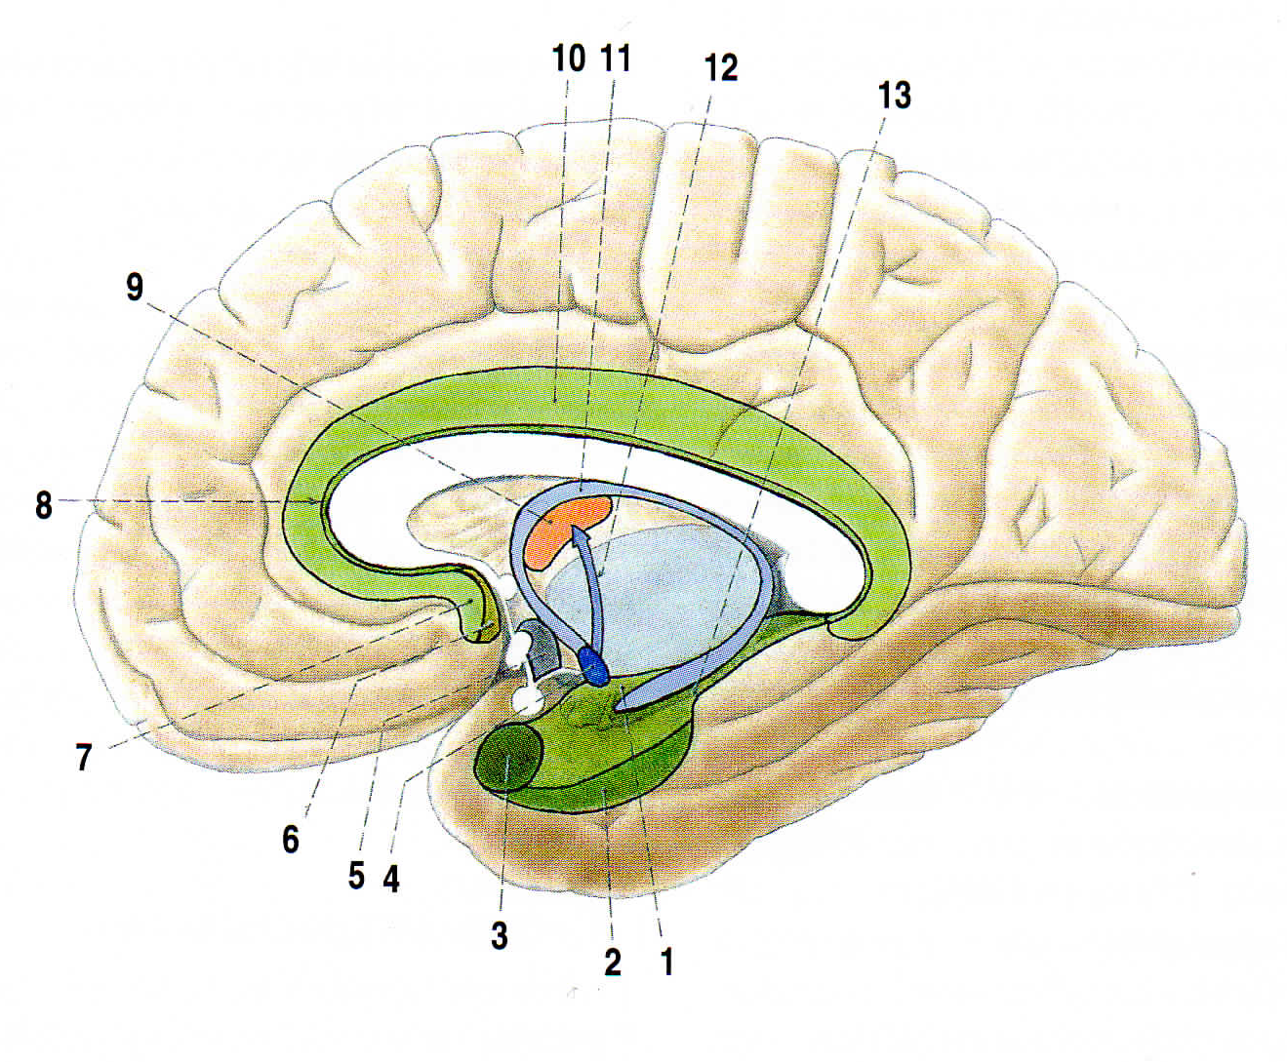
LIMBICKÝ SYSTÉM
1 hippokampus
2 area enthorhinalis
3 corpus amygdaloideum
4 corpus mamillare
5 hypothalamus
6 septum verum
7 area subcallosa
8 striae longitudinales corporis callosi et indusium griseum
9 nuclei anteriores thalami
10 gyrus cinguli et cingulum
11 fornix
12 fasciculus mamillothalamicus
13 gyrus dentatus
Notes:
Amygdala – přiřazuje událostem emořní význam, účastní se kódování emocionálních vzpomínek do paměti, spouští stresvvou reakci
Hipokampus – podílí se na fixování paměti, převodu z paměti krátkodobé do dlouhodobé, prostorové orientaci a paměti…..
Korové a podkorové struktury

Slide 29
Mozkové struktury zajišťující hlavní složky emocí
Dle Kulišťák (2000): Gainotti, 2001, s. 745
Složky emocí | Odpovídající mozkové struktury
emoční hodnocení | amygdala
emoční reakce autonomní komponenta expresivně-motorická komponenta | kůra inzuly a hypotalamus ventrální striatum
regulace/tlumení emoční reakce | orbitofrontální kůra
Notes:
Amygdala rovněž se podílí na řízení pozornosti na emočně významné podněty…..
Inzula mapuje mj. vnitřní prostředí a podílí se na tvorbě emocí – je mi dobře/není mi dobře – má vliv na řízení vegetativních funkcí a emotivitu….
S uřčitou mírou zjednodušení:emoční zhodnocení situace amygdale, příslušnou tělesnou reakci inzule, hypotalamu a BG a tlumení a kultivaci orbitofrontální kůře. Emoce zpracovává distribuovaná neuronální síť.
Parkinsonici – poruchy na úrovni bazálních ganglií, dopaminového systému ve striatu
Orbitofrontální kůra: estetický, etický rozměr emocí. Podílí se na regulaci a modulaci emocí, narušení orbf kůry vede k emoční dysregulaci, pseudopsychopatickým projevům. Onbtížím regulovat hněv a sexualitu….

Slide 30
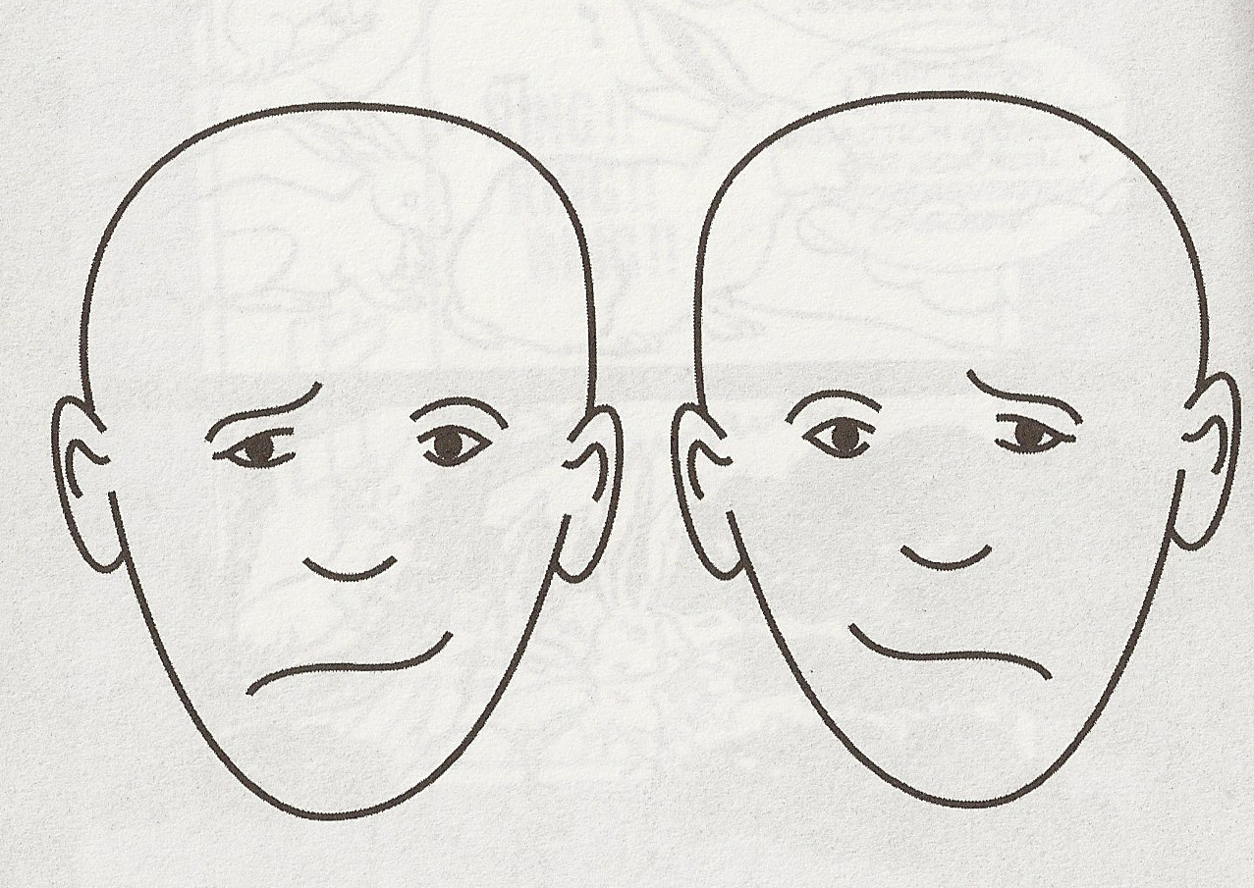
Lateralizace emocí?
Notes:
Pravá hemisféra je emočnější a zpracovává více emoce než hemisféra levá. Ve skutečnosti jsou tváře zrcadlově převrácené…..
Podle výzkumů z funkčních zobrazovacích metod se během naslouchání emočně významných informací aktivovala převážně pravostranná kůra – prefrontální, temporální (zevní i vnitřní – hipokampus, amygdala, parahipokampální závit), inzula… (Fink a kol., 1996)
Někteří pacienti s pravostranným postižením dolní parietální a okcipitální kůry obtížně rozlišovali mimický výraz strachu a smutku, levostranná postižení poruchu rozlišování mimických vyjádření základních emocí nezpůsobilo. (Adolphs a kol., 1996)

Slide 31
Lateralizace emocí?
Tucker, 1981 aj. – za tvorbu emocí zodpovídá především pravá hemisféra.
Sackheim et. al., 1982; Davidson et al., 1992 aj. – za pozitivní emoce odpovídá hemisféra levá, za negativní pravá
  Deprese – nižší aktivita levé dorzolaterální prefrontální kůry
  Pacienti s levostranými lézemi mají sklon k depresivnímu prožívání, pacienti s pravostrannými lézemi k euforickému, manickému prožívání
  Výsledky funkční aktivity při prožívání základních emocí jsou rozporuplné.
Notes:
Výzkumy s použitím zobrazovacích metod nedávají lateralizaci příliš za pravdu… Co se týče vnímání, je pravostranná lateralizace pravděpodobnější…..
Podle výzkumů z funkčních zobrazovacích metod se během naslouchání emočně významných informací aktivovala převážně pravostranná kůra – prefrontální, temporální (zevní i vnitřní – hipokampus, amygdala, parahipokampální závit), inzula… (Fink a kol., 1996)
Někteří pacienti s pravostranným postižením dolní parietální a okcipitální kůry obtížně rozlišovali mimický výraz strachu a smutku, levostranná postižení poruchu rozlišování mimických vyjádření základních emocí nezpůsobilo. (Adolphs a kol., 1996)
Rozporuplné – viz Kulišťák

Slide 32
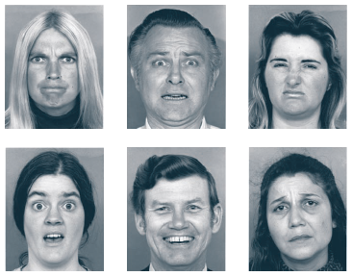
Základní emoce
Ekman, Friesen 1971
Notes:
Pojem základních emocí vytvořil Darwin (1972). Mimické výrazy základních emocí tvoří děti už v prvním roce života a jsou pokládány za více vrozené než naučené. U různých
Ekmanovy a Friesenovi, 1971 výzkumy: podle výrazu tváře je s vysokou přesností rozlišují příslušníci všech dosud studovaných kultur.
Hněv, strach, hnus (odpor), překvapení, štěstí (radost), smutek

Slide 33
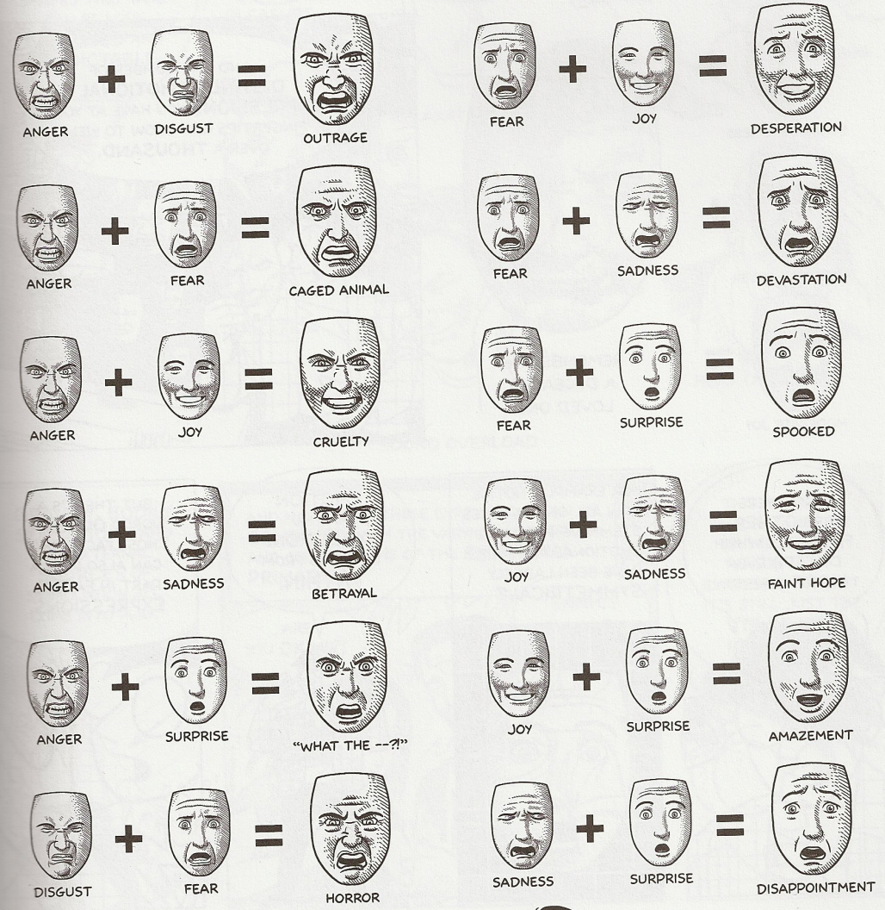
Složené emoce?

Slide 34
Funkční koreláty základních emocí
Emoce zpracovává rozsáhlá distribuovaná neuronální síť odvislá od typu podnětu a emoce: amygdala, temporální kůra, prefrontální kůra, talamus, hypotalamus, striatum, střední mozek, insula, mozeček….
Notes:
Aktivují se i ostatní oblasti kůry, což patrně více souvisí se zpracování daného smyslového podnětu. U Damasia se aktivuje také
Podněty vizuální (např. němé filmové sekvence: štěstí: smíření milenců, smutek (přítel, co spáchal sebevraždu), hnus: sekvence krys pobíhajících po tváři spícího muže), auditorní (emočně neutrální, emočně provokující slova) či čichové… Podněty ze vzpomínek – aby si vybavili např. něco smutného – většina lidí si vybaví smrt, nebo pohřeb někoho blízkého.
Předběžné studie ukazují, že na typu podnětu tolik nezávisí (ať už se jedná o zrak, sluch, čich), že spolu s jadernou strukturou související s prožitkem emoce se aktivují specifické korové oblasti, které odpovídají jednotlivým smyslovým modalitám…..

Slide 35
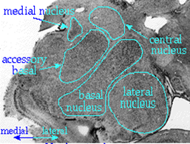
Amygdala a emoce
Amygdala není strukturálně ani funkčně jednotná.
Příjemné podněty aktivují spíše korové oblasti limbického systému, nepříjemné spíše podkorové. Amygdala zvláště strach.
Míra krevního průtoku odpovídá subjektivní míře nepříjemnosti podnětu.
Emoční paměť: Míra aktivity amygdaly souvisí s mírou pozdějšího paměťového záznamu.
Poškození amygdaly: poškození vnímání emočně významných podnětů, obtíže rozlišit strach v pozorované tváři, ztrátu klasického emočního podmiňování
Notes:
Dnes hovoříme spíše o amylagdalárním komplexu – složená s několika jader. Amygdala je arbitrální označení plynoucí spíše z historické tradice….
Neboť tyto podkorové oblasti jsou považovány za součást archaického systému rozlišující nebezpečí…..
Leží v blízkosti hipokampální formace (hipokampus + přilehlé struktury) v mediální části temporálního laloku a její struktura je složitá a složena ze skupiny podjader….
Amygdala se více aktivuje při sledování vírazu strachu než štěstí či zlosti a hněvu.
Korovou reprezentaci strachu patrně zprostředkovává insulární kůra.
Poškození vnímání podnětů je i u sluchového podnětu.
Pac. ztrácejí sociální strach – a uvádějí mnohem více lidí, které by bylo možné oslovit, než zdravý dobrovolníci….
Amygdala - strach a úzkost
zhodnocuje podněty podle jejich emoční významnosti
Dává signální význam emočnímu prožívání
Rychlé zpracování vstupních informací
Integrace s minulou zkušeností

Slide 36
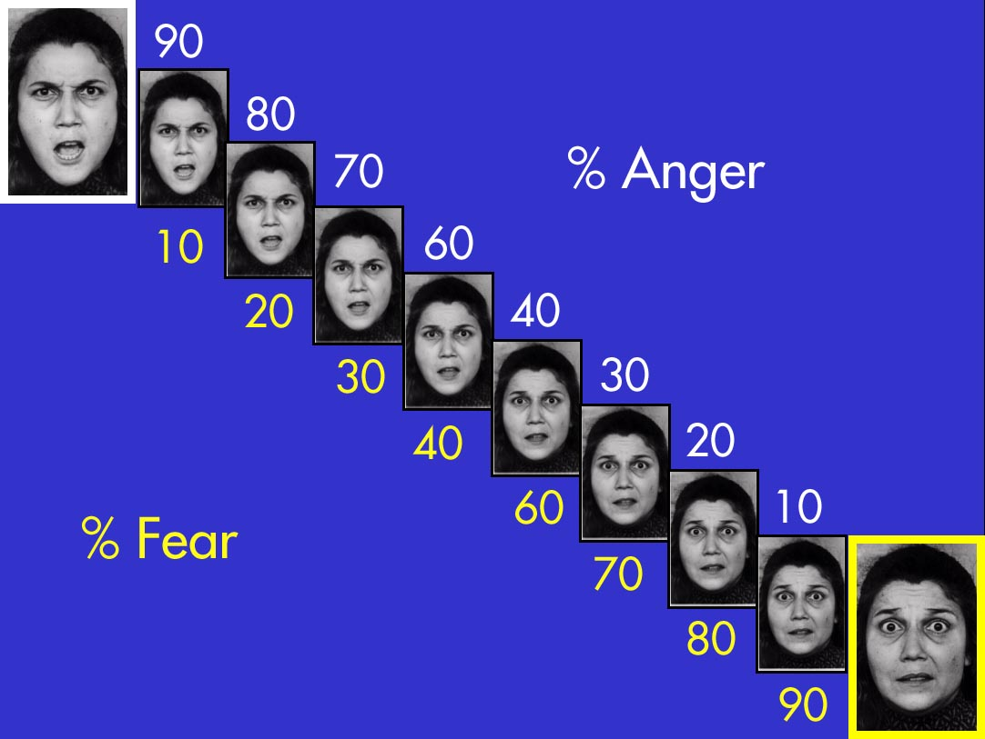
Notes:
Sledování narůstajícího strachu ve tváři zvyšuje aktivitu levé amygdaly. Narůstající výraz hněvu aktivitu amygdaly nezvyšuje, zvyšuje se aktivita prefrontální kůry (zlváště orbitofrontální a přední cingulární kůry).

Slide 37
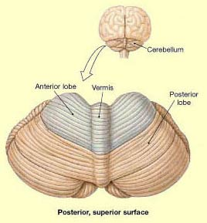
Vermis mozečku
Léze vermis se projevují dysregulací afektu (podrážděnost, emoční labilita), změny osobnosti, poruchy exekutivních funkcí, vyjadřování jazyka, slovní paměti….
Strukturální a funkční změny vermis
jsou nalézány u autismu, schizofrenie
epilepsie, psychicky traumatizovaných
jedinců
Notes:
Mozečkový červ – uložený ve střední čáře mezi pravou a levou mozkovou hemisférou
Má vysokou hustotu glutokortikoidních receptorů – podobně jako hipokampus.
Důležitá oblast související s duševním zdravím……

Slide 38
Dále k nastudování
Stresová reakce – HPA osa (viz přednáška psychické trauma a mozek)
Referáty: Neurobiologie strachu, empatie, deprese, posttraumatické stresové poruchy, závislostí
Notes:
Vyšetření emocí: percepce – podnět (např. tváře), exprese – požádat, aby předvedl zlostný výraz apod., klinické metody (projevy orbitofrontálního syndromu – výpovědi druhých osob apod.)

